Slide 1
El revés de la trama (GD-D-00246)

Slide 2
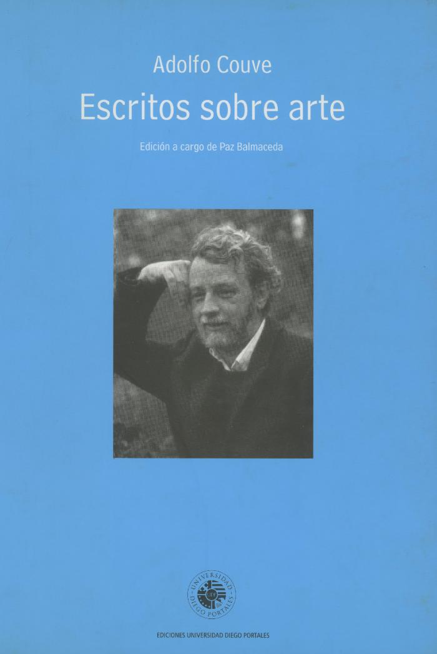
Escritos sobre arte (GD-D-00224)

